Slide 1
Потери СССР в годы Великой Отечественной войны
Современные оценки масштабов трагедии 1941–1945 годов
Подготовил студент группы ИВТ-244
Шмидт Антон

Slide 2

Введение
Актуальность темы
Цель работы
Сохранение исторической памяти и противодействие фальсификации истории. Акцент современной науки — комплексный демографический анализ, а не простые арифметические подсчёты.
Системный анализ современных оценок людских потерь СССР, эволюция официальных данных и ключевые категории жертв — на основе исследований МО РФ и Российской академии наук.
Вопрос о цене Победы на протяжении десятилетий оставался предметом идеологических дискуссий, а официальные данные неоднократно пересматривались.

Slide 3
Эволюция официальных данных: от Сталина до современности
1946 — Сталин
1990 — Комиссия Кривошеева
7 млн человек — политически мотивированная цифра. Скрывала масштаб трагедии, создавала иллюзию сопоставимости потерь с Германией.
26,6 млн человек — результат работы с архивами Генштаба и метода демографического баланса. Наиболее обоснованная научная оценка.
1
2
3
1961–1970-е — Хрущёв / Брежнев
20 млн человек — официальный канон эпохи. Признание колоссальной цены Победы в рамках политики десталинизации.
Оценки в 41–42 млн, встречающиеся в публицистике, серьёзным историческим сообществом не принимаются — данные комиссии Кривошеева считаются наиболее фундаментальными и математически выверенными.

Slide 4
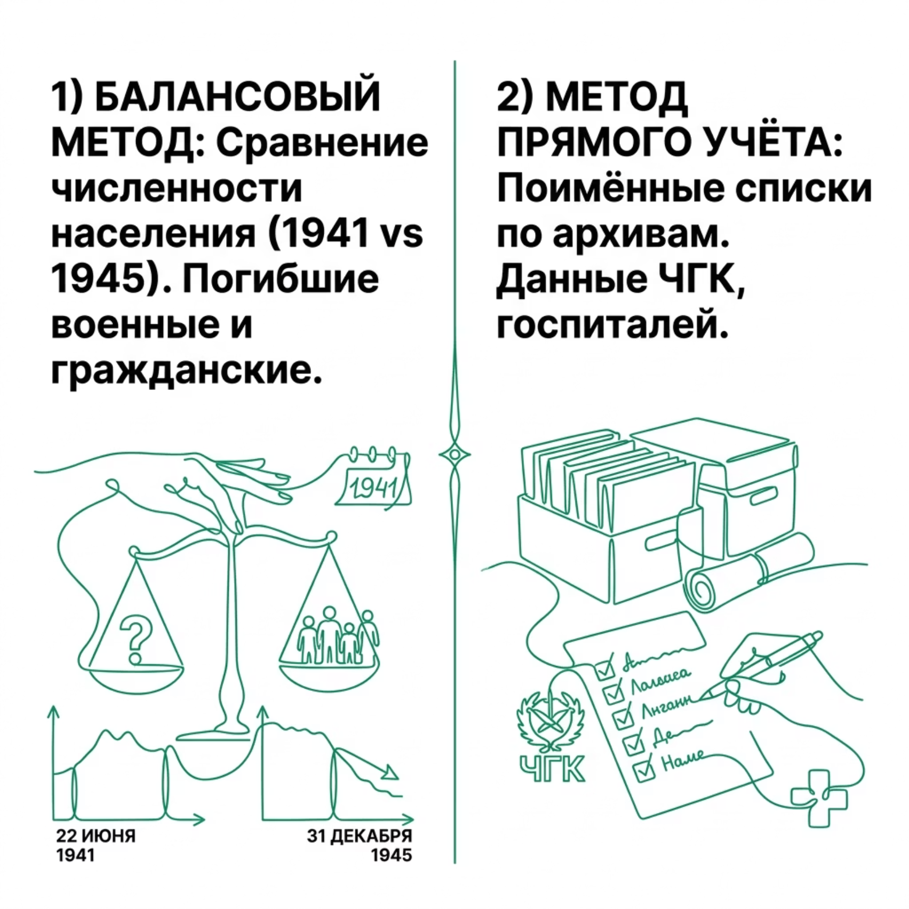

Методология подсчёта: два ключевых подхода
Балансовый метод
Сопоставление численности населения на начало и конец войны с учётом рождаемости и естественной смертности. Даёт общую рамку трагедии — итог 26,6 млн.
Поимённые списки
Работа с архивными документами: донесения частей, ведомости госпиталей, «Книги Памяти». Часто даёт заниженные результаты из-за утраты документов 1941–1942 гг., но персонифицирует историю.

Slide 5
Безвозвратные потери Вооружённых Сил СССР
8,67М
6,8М
4,56М
2,5М+
Всего погибших
Боевые потери
Пропавшие / пленные
Не вернулись из плена
Общие безвозвратные потери личного состава ВС СССР, включая погранвойска
Убитые в бою, умершие от ран, болезней и по приговорам трибуналов
Из них ~1,8 млн вернулись из плена после войны
Погибли в нацистских лагерях — свидетельство крайней жестокости режима содержания
Данные группы Кривошеева опираются на строго документальный учёт. Дискуссии о полноте учёта в первые месяцы 1941 года продолжаются в научной среде.

Slide 6
Трагедия гражданского населения
Преднамеренное истребление
Голод, холод, оккупационный режим
~7,4 млн человек — массовые казни и карательные операции на оккупированных территориях. Официально квалифицируется как геноцид народов СССР.
Более 4 млн человек, включая жертв блокады Ленинграда — от 640 тыс. до 1 млн погибших в осаждённом городе.
Остарбайтеры
Сверхсмертность в тылу
Из 5,2 млн угнанных на рабский труд в Третий рейх — более 2,1 млн погибли от истощения и жестокого обращения.
Дефицит продовольствия, медикаментов и сверхтяжёлые условия труда на оборонных заводах — значительная доля потерь среди мирного населения.

Slide 7
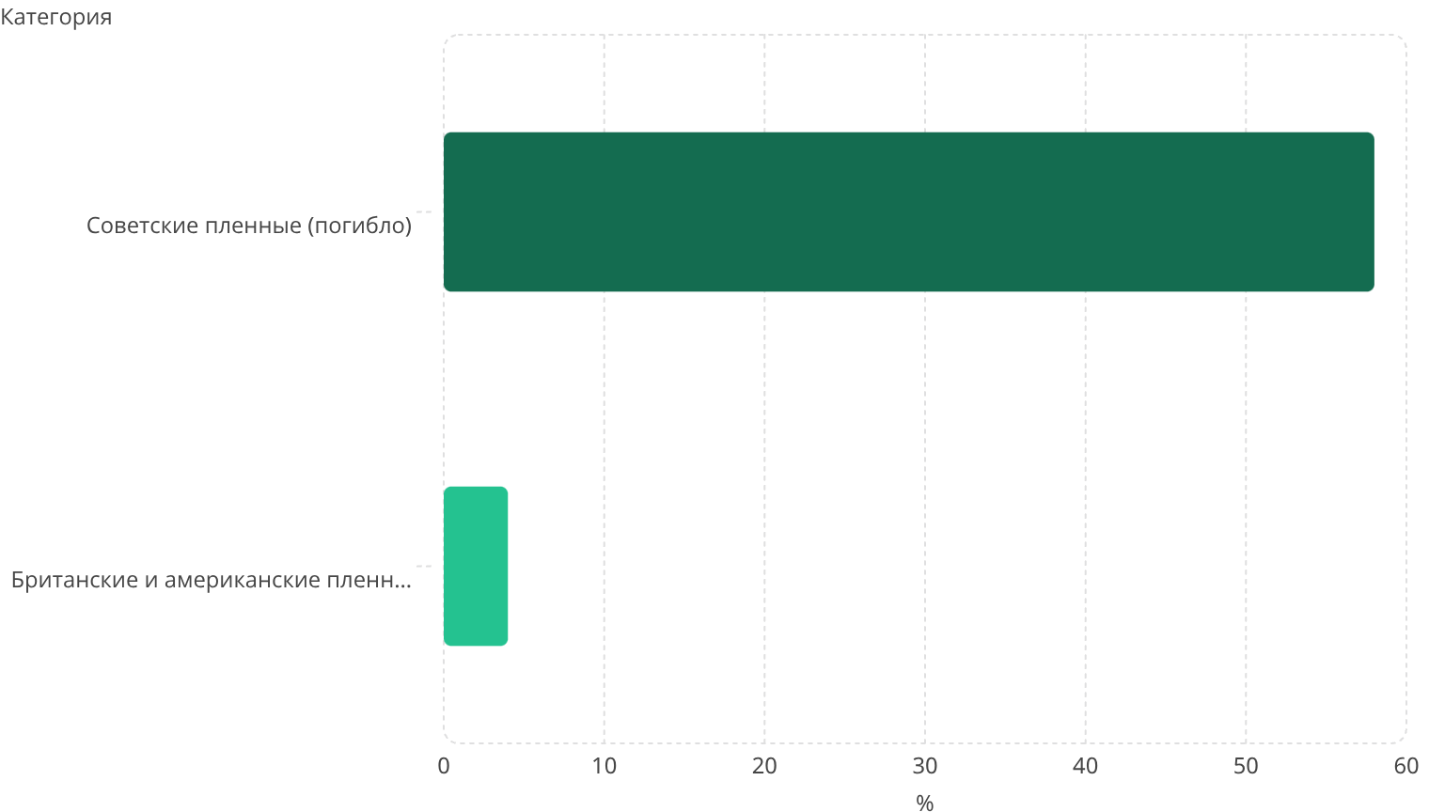

Советские военнопленные: масштаб трагедии
~4,56 млн захвачено в плен
Немецкие источники называли до 5,7 млн, включая гражданских и ополченцев.
~2,7 млн погибло в лагерях
57–60% от общего числа пленных — против 3,5–5% у британских и американских солдат.
Третий рейх целенаправленно игнорировал нормы Гаагской и Женевской конвенций. Советские пленные рассматривались как «расово неполноценные» и подлежали планомерному уничтожению.

Slide 8
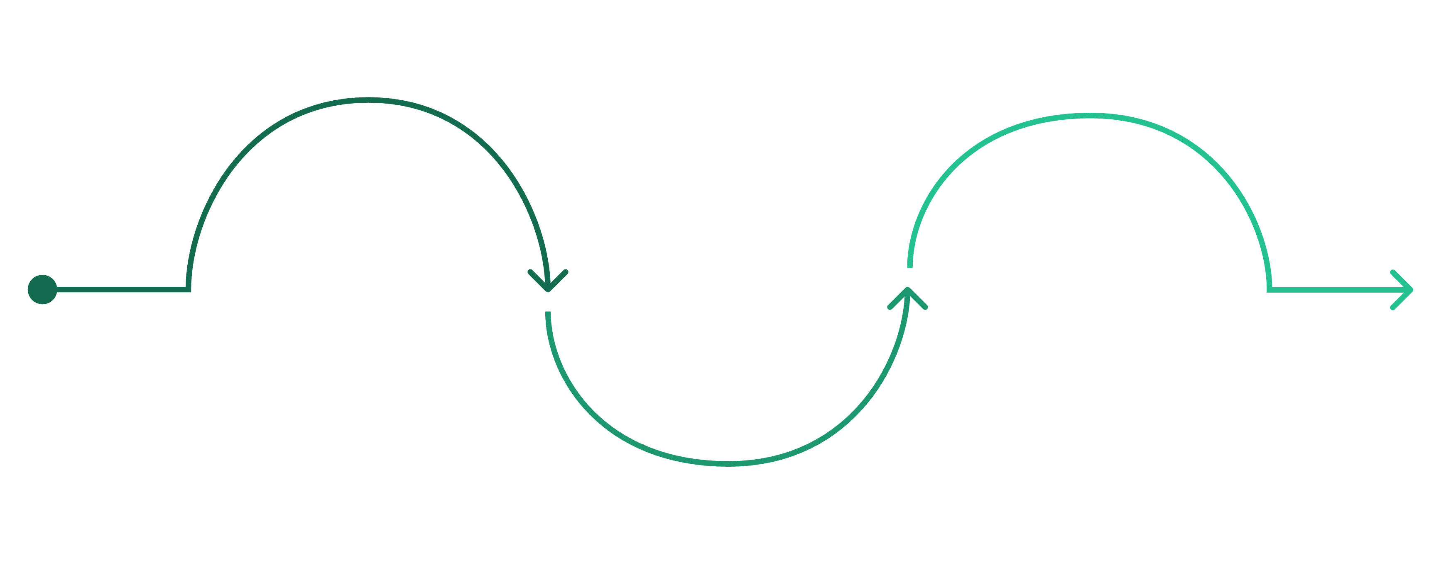
Демографическое эхо войны
1941–1945
Конец 1960‑х
1990‑е
Резкое падение рождаемости — вдвое
Вступление в зрелость малочисленного поколения
Третья волна на фоне экономического кризиса
Дисбаланс полов (критически мало мужчин на 100 женщин 20–29 лет в 1945 г.) разрушил миллионы семей. Неравномерность возрастной пирамиды до сих пор влияет на рынок труда, пенсионную систему и социальную политику России.

Slide 9
Заключение
Понимание истинной цены Победы позволяет глубже осознать масштаб подвига народа и важность сохранения исторической правды для будущих поколений.
26,6 млн человек
Военные и гражданские
Живая проблема
Наиболее обоснованная научная оценка — итог работы сотен историков и статистиков
Более половины жертв — мирное население, целенаправленно уничтожавшееся нацистским режимом
Демографические последствия войны определяют социальный ландшафт страны по сей день

